Slide 1
Documentación de YoVoto, Fase 1
Mario Roberto Cojolón
201314359

Slide 2

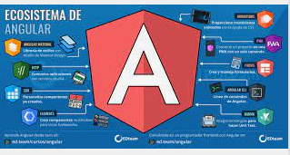
Frontend

Slide 3



Backend

Slide 4


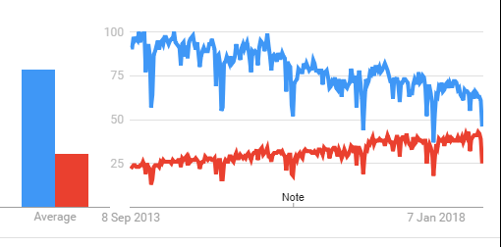
Base de datos

Slide 5

Página Responsiva

Slide 6
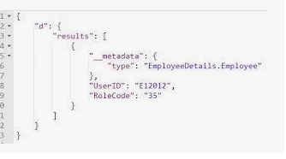

Comunicación

Slide 7
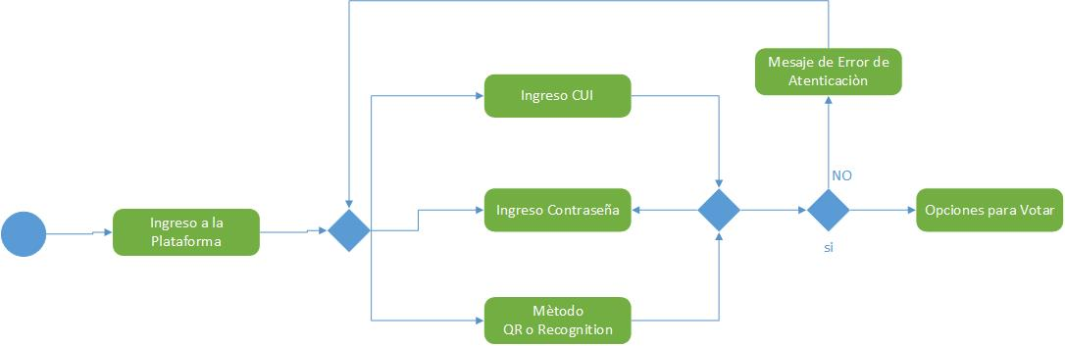
Autenticación

Slide 8
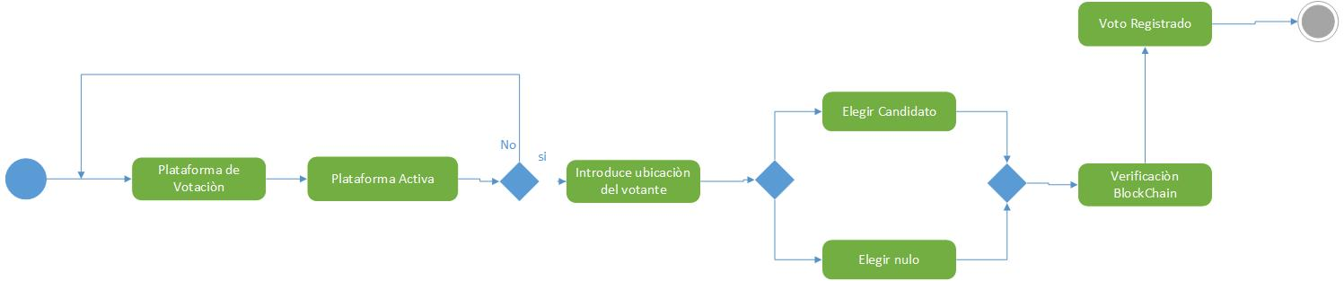
Votación

Slide 9
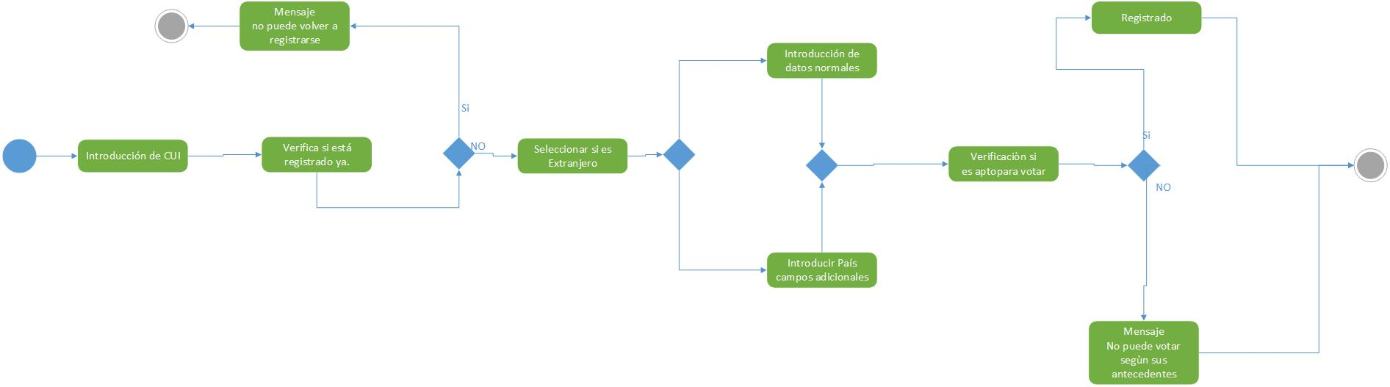
Ciudadanos

Slide 10
microservicios
Creacion de Elecciones (Backend)
Creacion de Elecciones (Front)
Renap (consulta de información) (Backend)
Renap (consulta de información) (Frontend)
Registro de Usuarios y Votos (Backend)
Registro de Usuarios y Votos (Frontend)
Dashboard de Graficas (Backend)
Registro de Usuarios y Votos (Frontend)
Creacion de microservicio Base de Datos

Slide 11
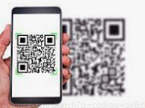
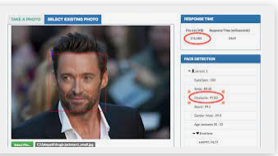
seguridad de la aplicación.

Slide 12
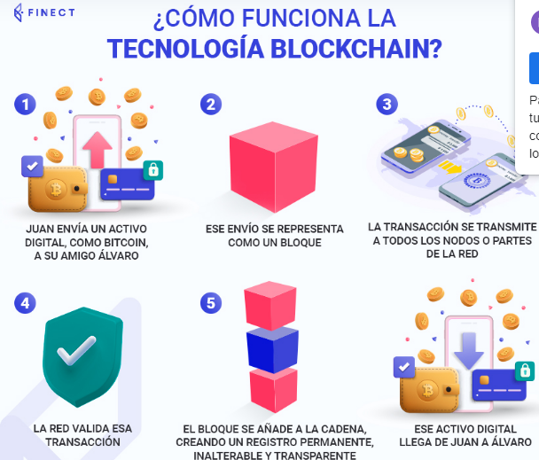

tecnología blockchain.

Slide 13


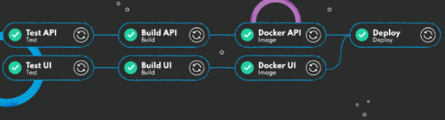

Pipelines para los servicios

Slide 14
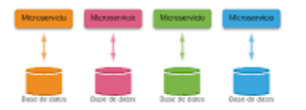

PBI's de los Integrantes del equipo
Se trabajará por Funcionalidades de cada microservicio, para poder trabajar de manera independiente

Slide 15
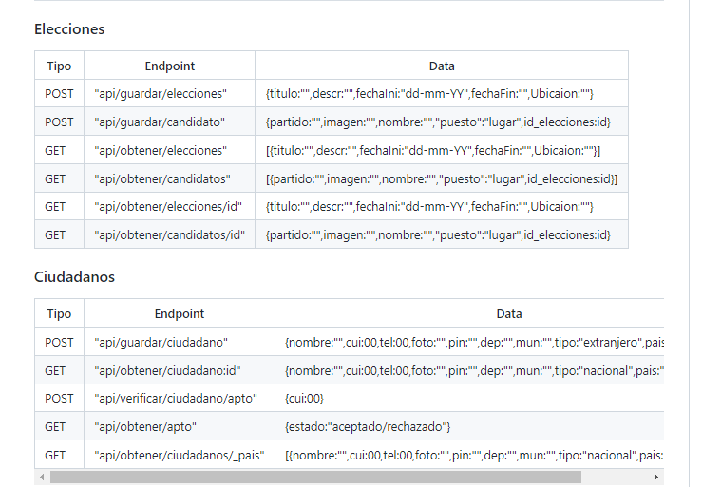
Contratos

Slide 16
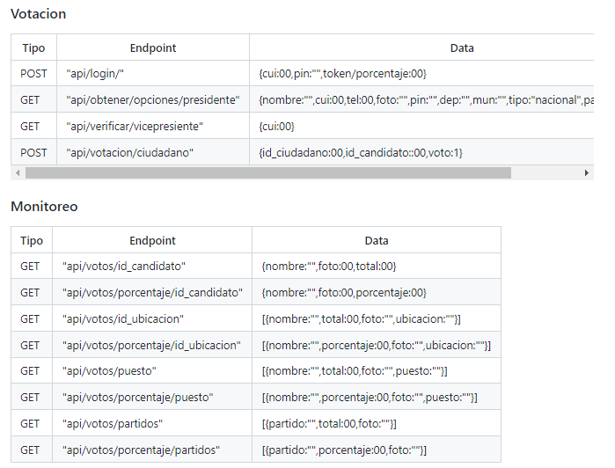

Slide 17
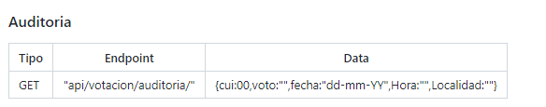

Slide 18
